Slide 1

ფიზიკის შესავალი (1)
ლექცია 2
აჩქარება,
თანაბრადაჩქარებული მოძრაობის კინემატიკა,
თავისუფალი ვარდნა

Slide 2
წინა ლექციაში
ფიზიკურ ერთეულთა სისტემა: SI
ფიზიკური ერთეულების პრეფიქსები
განზომილებათა ანალიზი
მოძრაობა
საშუალო და მყისი სიჩქარე
X-T დიაგრამა

Slide 3
აჩქარება
აჩქარებული ეწოდება მოძრაობას ცვალებადი სიჩქარით.
აჩქარებულია მოძრაობა ზრდადი სიჩქარით;
აჩქარებულია მოძრაობა კლებადი სიჩქარით;
ფიზიკური თვალსაზრისით სხეული მოძრაობს აჩქარებით თუკი სიჩქარე (მოძრ. მიმართ.) იცვლება;
აჩქარებას შეიძლება იყოს დადებითი ან უარყოფითი

Slide 4
აჩქარება და სიჩქარე
სიჩქარე და აჩქარება თანამიმართულია:
სიჩქარე მატულობს (მოძრაობა დადებითი აჩქარებით)
სიჩქარე და აჩქარება უკუმიმართულია:
სიჩქარე იკლებს (მოძრაობა უარყოფითი აჩქარებით)
a
V
a
V

Slide 5


აჩქარება
სიჩქარის ცვლილების შეგრძნება მოძრაობაში (ინერცია)
სიჩქარის ზრდა (a>0) სიჩქარის კლება (a<0)

Slide 6
აჩქარება
აჩქარება აღწერს სიჩქარის ცვლილების სიჩქარეს
უძრავი ან მუდმივი სიჩქარით მოძრავი სხეული:
a=0

Slide 7
V-T დიაგრამა
წრფივი თანაბრად აჩქარებული მოძრაობა
V
(მ/წმ)
სიჩქარე
a = ΔV / Δt
a = tg(α)
ΔV
α
Δt
დრო, T (წ)
აჩქარების გრაფიკული ექვივალენტი:
დახრის კუთხე

Slide 8
მოძრაობა მუდმივი აჩქარებით
სიჩქარის ცვლილება: a = ΔV/Δt , ΔV = V - V₀
V = V₀ + a Δ t
მოძრაობის საშუალო სიჩქარე: V_{საშ} = (V₀+V)/2
განვლილი მანძილი: Δ S = V_{საშ} Δ t
Δ S = (V₀+V)/2 Δ t = (V₀+ V₀ + a Δ t)/2 Δ t =
=V₀ Δ t + a Δ t²/2

Slide 9
მოძრაობა მუდმივი აჩქარებით
საწყისი დროის მომენტი: t₀ = 0 , მაშინ: Δt = t-t₀ = t
გადაადგილება: ΔS = S – S₀
სიჩქარე და გადაადგილება თანაბრად აჩქარებული მოძრაობისას:
V(t) = V₀ + a t
S(t) = S₀ + V₀ t + a t²/2

Slide 10
მოძრაობა მუდმივი აჩქარებით
აჩქარება, a
დრო, T
სიჩქარე, V
დრო, T
მანძილი, S
დრო, T

Slide 11
V-T დიაგრამა
V (მ/წმ)
სიჩქარე
I
II
III
IV
დრო, T (წმ)
დროით ინტერვალში:
I – მოძრაობა მუდმივი დადებითი აჩქარებით
II – მოძრაბა მუდმივი სიჩქარით
III - მოძრაობა მუდმივი უარყოითი აჩქარებით
IV - სხეული უძრავია

Slide 12
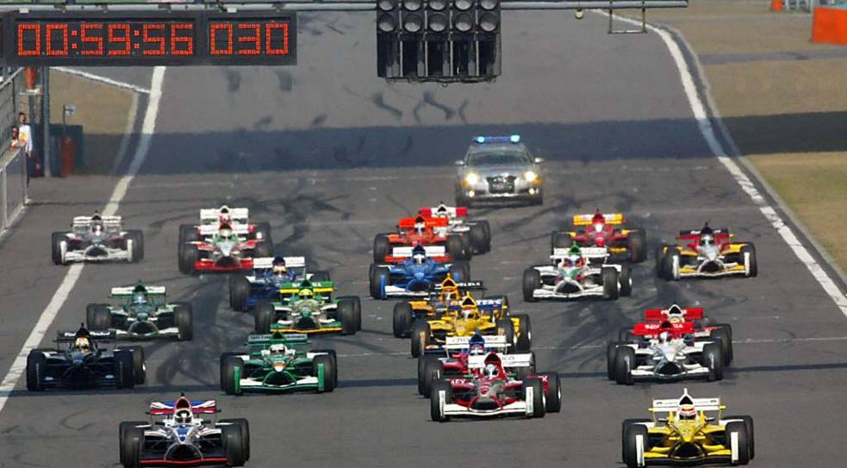
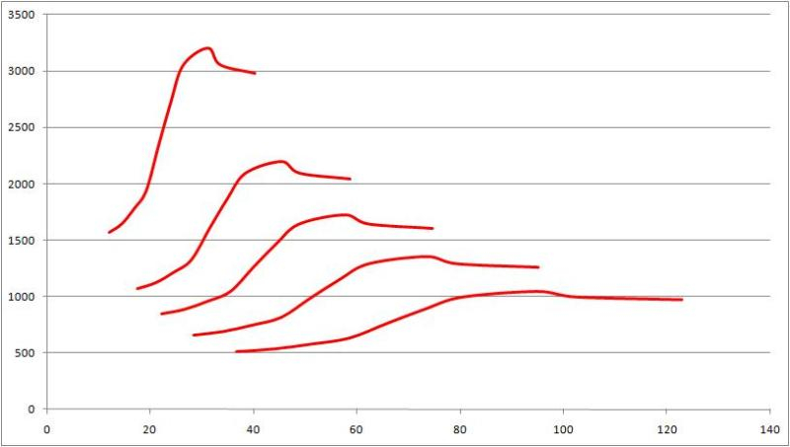
მოძრაობა ცვალებადი აჩქარებით
ფორმულა–1 სტარტი
მოძრაობა ცვალებადი აჩქარებით
გადაცემათა
კოლოფი: 1,2,3,4,5
აჩქარება
დრო

Slide 13
მოძრაობა ცვალებადი აჩქარებით
საშუალო აჩქარება: a = (V₂ – V₁) / (t₂ – t₁)
მყისიერი აჩქარება:
აჩქარება დიფერენციალური ფორმით:

Slide 14
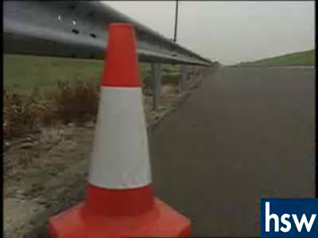
აჩქარება და დამუხრუჭება

Slide 15
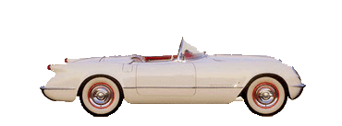
დამუხრუჭების კინემატიკა
რა დროში და რა მანძილში გაჩერდება მანქანა თუკი იგი იწყებს დამუხრუჭებას V₀ სიჩქარეზე. მოძრაობის შენელება ხდება თანაბარი აჩქარებით a₀.
მანქანის გაჩერების დრო: T მანძილი: L
V=V₀
V a
V=0
t=0
X=0
t=T
X=L

Slide 16
დამუხრუჭების კინემატიკა
( V = V₀ + a t ) 0 = V₀ – a₀ T
მანქანის გაჩერების დრო: T = V₀ / a₀
გავლილი მანძილი: ( X = X₀ + V₀ t + a t² / 2 )
L = 0 + V₀ T – a₀ T² / 2 = V₀ V₀ / a₀ – a₀ (V₀ / a₀)² / 2
L = V₀² / (2a₀)
სამუხრუჭე მანძილი იზრდება სიჩქარის კვადრატის პროპორციულად

Slide 17
ამოცანის ამოხსნის სტრატეგია
ფიზიკური ამოცანის ამოხსნა
1. ამოცანის შეფასება;
2. ამოცანის ფორმულირება;
3. ამოხსნა;
4. შედეგის შემოწმება;

Slide 18
ამოცანის ამოხსნის სტრატეგია
1. ამოცანის შეფასება
შეაფასეთ ფიზიკური მოდელი;
(წრფივი მოძრაობა? მუდმივი აჩქარება?)

Slide 19
ამოცანის ამოხსნის სტრატეგია
2. ამოცანის ფორმულირება;
აირჩიეთ: კოორდინატთა ღერძის მიმართულება, კოორდინატთა სათავე, დროში საწყისი მომენტი.
ჩამოწერეთ ამოცანაში მონაწილე ფიზიკური ცვლადები (V₀, V₁, t₀, t₁, X₀, X₁, a, …)
რომელი ცვლადია ცნობილი და რომელი უცნობი?

Slide 20
ამოცანის ამოხსნის სტრატეგია
3. ამოხსნა
გამოიყენეთ კინემატიკის განტოლებები და ცნობილი ცვლადების საშუალებით გამოსახეთ (გამოთვალეთ) უცნობი ცვლადები;
პროცესი შეიძლება მოიცავდეს რამოდენიმე შუალედურ საფეხურს;

Slide 21
ამოცანის ამოხსნის სტრატეგია
4. შედეგის შემოწმება
– შეამოწმეთ ფორმალურად მიღებული შედეგის განზომილება. ემთხვევა გამოთვლილი სიდიდის განზომილება საძიებელი ფიზიკური სიდიდის განზომილებას?
– შეაფასეთ შედეგი პრაგმატული მოსაზრებებით.
რამდენად რეალისტურია მიღებული რიცხვითი შედეგი.

Slide 22
ამოცანა # 1
მოტოციკლისტი იწყებს თანაბრადაჩქარებულ მოძრაობას როგორც კი გასცდება ქალაქის საზღვრის მაჩვენებელ ნიშანს. მისი აჩქარებაა 4 მ/წმ².
t=0 მომენტში იგი 5 მეტრით გასცდა ნიშანს და მოძრაობს 15მ/წმ სიჩქარით.
ა) იპოვეთ მოტოციკლისტის ადგილმდებარეობა და სიჩქარე t=2 წმ მომენტისათვის.
ბ) იპოვეთ მოტოციკლისტის ადგილმდებარეობა როდესაც მისი სიჩქარე იქნება 25 მ/წმ.

Slide 23


ამოცანა # 1
1. ამოცანის შეფასება
მოძრაობა წრფის გასწვრივ;
მოძრაობა თანაბარი აჩქარებით;
2. ამოცანის ფორმულირება;
t=0
X=5(მ),
V_{x} = 15მ/წმ
X=0
t=2(წმ)
X=?

Slide 24
ამოცანა # 1
3. ამოხსნა
X = X₀ + V₀ t + a t² / 2
X = 5 (მ) + 15 (მ/წმ) 2 (წმ) + 4 (მ/წმ²) 2² (წმ²) / 2 =
= ( 5 + 30 + 8 ) (მ) = 43 (მ)
მანძილი 2 წამის შემდეგ:
X = 43 მ

Slide 25
ამოცანა # 1
სასარგებლო ფორმულა
X = X₀ + V₀ t + a t² / 2 ,
V = V₀ + a t
t = (V - V₀)/a
X = X₀ + V₀ (V - V₀)/a + a (V - V₀) ² /(2a ² )
X - X₀ = (V ² - V₀ ² )/(2a )
V ² - V₀ ² = 2a ( X - X₀ )

Slide 26
ამოცანა # 1
V ² - V₀ ² = 2a ( X - X₀ )
(25 მ/წმ)² – (15 მ/წმ)² = 2 x 4 (მ/წმ²) ( X – 5 (მ) )
X – 5(მ) = ( 625 – 225 ) (მ/წმ)² / (8 მ/წმ) = 400 / 8 (მ)
X = 5(მ) + 50(მ) = 55(მ)
ადგილმდებარეობა 25მ/წმ სიჩქარისას:
X = 55 მ

Slide 27
ამოცანა # 1
4. შედეგის შემოწმება
ა) X = 43 მ
ბ) X = 55 მ
განზომილება +
მანძილის შეფასება +

Slide 28
ამოცანა #2
ორი მოძრავი სხეულის კინემატიკა
ავტომობილი გაივლის შუქნიშნის წითელ შუქზე მუდმივი 15 მ/წმ სიჩქარით. დარღვევას ამჩნევს პოლიციელი მოტოციკლზე და იწყებს აჩქარებულ მოძრაობას დამრღვევის შესაჩერებლად. პოლიციელის აჩქარება მუდმივია და უდრის 3 მ/წმ².
რამდენ ხანში დაეწევა პოლიციელი დამრღვევს?

Slide 29
ამოცანა #2
დამრღვევი: ინდექსი 1;
პოლიციელი: ინდექსი 2;
X = X₀ + V₀ t + a t² / 2
X₁ = 0 + V₁ t + 0 t² / 2 = V₁ t
X₂ = 0 + 0 t + a t² / 2 = a t² / 2
დაწევა: X₁= X₂ V₁ t = a t² / 2 ; t=2 V₁ / a;
t=2 x 15 (მ/წმ) / (3 მ/წმ²) = 30 / 3 (წმ) = 10 (წმ)
t = 10 წმ

Slide 30

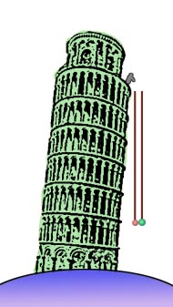
თავისუფალი ვარდნა
დედამიწის სიმძიმის ველში
თავისუფალი ვარდნა: მაგ. მონეტის
ჩამოგდება ერთი ხელიდან მეორეში
ძველი წარმოდგენებით მძიმე
სხეული ვარდება უფრო სწრაფად;
გალილეის ექსპერიმენტებმა აჩვენეს
რომ თავისუფალუი ვარდნის აჩქარება
მუდმივია

Slide 31
თავისუფალი ვარდნა
სხეულის ვარდნა დედამიწის სიმძიმის ველში
თავისუფალი ვარდნის აჩქარება: g = 9.8 მ/წმ²
– დედამიწის ზედაპირთან ახლოს;
– ჰაერის წინააღმდეგობა უმნიშვნელოა;
(დაბალი სიჩქარეები)
ბილიარდის ბურთის ვარდნის ფოტოები გადაღებული ტოლ დროის ინტერვალებში

Slide 32
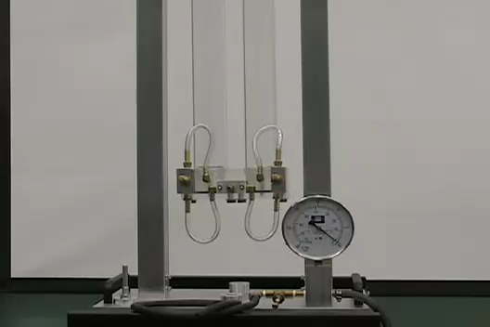
თავისუფალი ვარდნის აჩქარება

Slide 33

ამოცანა #3
რა სიმაღლეზე ავა და რა დროში ჩამოვარდება ვერტიკალურად ზემოთ 15 მ/წმ სიჩქარით ატყორცნილი ბურთი?
აღმავალი ტრაექტორია;
ვარდნის ტრაექტორია;
X=H
g
V₀
X=0
X

Slide 34
ამოცანა #3
V ² - V₀ ² = 2a ( X - X₀ )
აღმავალი ტრაექტორია: a = -g
0 – (15 მ/წმ) ² = -2 g (მ/წმ² ) H (მ)
H = 15 ² (მ/წმ) ² / (2 x 9.8 მ/წმ²) = 225 / 19.6 (მ)
H = 11.48 (მ)
V = V₀ + a t 0 = 15 (მ/წმ) - 9.8 (მ/წმ ²) t
T₁ = 15/9.8 (წმ) = 1.53 (წმ)

Slide 35
ამოცანა #3
ვარდნის ტრაექტორია:
X = X₀ + V₀ t + a t² / 2
0 = H + 0 T₂ - g T₂² / 2
T₂ = (2H/g)^{1/2}
ვარდნის დრო: T₂ = (2 x 11.48 /9.8) = 1.53 (წმ)
T₁ = T₂
აღმავალ და დაღმავალ ტრაექტორიებზე მოძრაობა
მიმდინარეობს დროში სიმეტრიულად

Slide 36
ცვლადი აჩქარება
a = a(t)
a(t) = dV/dt , V(t) = ∫ a(t) dt
V(t) = dx/dt , S(t) = ∫ V(t) dt
მოძრაობა მუდმივი აჩქარებით:
a = constant;
V(t) = ∫ a dt = a t + V₀
S(t) = ∫ [a t + V₀] dt = a t²/2 + V₀ t + S₀

Slide 37
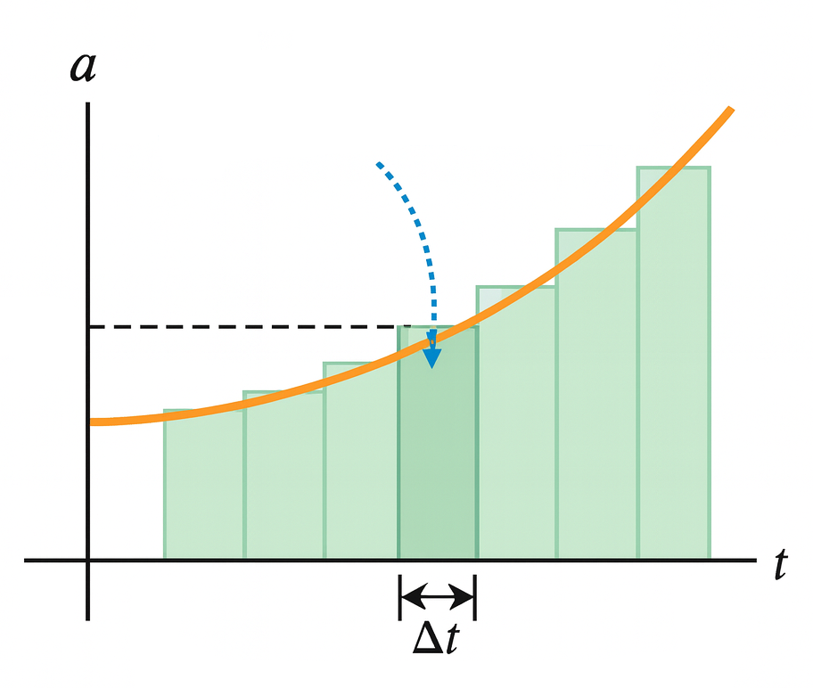
მაგალითი
იპოვეთ სხეულის მოძრაობის სიჩქარე, თუკი ის მოძრაობს დროში ცვლადი აჩქარებით:
a(t) = a₀ (t/t₀ )
V₁ = V₀ + a₁ Δt = V₀ + S₁
V₂ = V₁ + a₂ Δt = V₀ + S₁ + S₂
V₃ = V₂ + a₃ Δt = V₀ + S₃ + S₁ + S₂
…
V(t) = V₀ + S₃ + S₁ + S₂ + … = V₀ + S(t)

Slide 38
მაგალითი
V₁ = V₀ + a₀ (Δt /t₀ ) Δt = V₀ + a₀ /t₀ Δt²
V₂ = V₁ + a₀ (2Δt /t₀ ) Δt = V₀ + a₀ /t₀ Δt² + 2a₀ /t₀ Δt²
…
V_{n} = V_{n-1} + a₀ (nΔt /t₀ ) Δt = V₀ + … + na₀ /t₀ Δt²
V_{n} = S_{n} = a₀ /t₀ (0 + 1 + 2 + … + n) Δt²
V_{n} = S_{n} = a₀ /t₀ (n²/2) Δt², n = t_{n}/Δt
V_{n} = V(t_{n}) = (a₀ t_{n}² )/ (2t₀ )
V(t) = (a₀ t² ) / (2t₀ ) V(t) = ∫ a(t) dt

Slide 39
შეკითხვები
შესაძლებელია თუ არა რომ:
სხეულის სიჩქარე კლებულობდეს, ხოლო მისი აჩქარება იზრდებოდეს?
სხეულის სიჩქარე მატულობდეს, ხოლო მისი აჩქარება კლებულობდეს?

Slide 40
შეკითხვები
ავტომობილის სიჩქარე მიმართულია აღმოსავლეთით, ხოლო მისი აჩქარება დასავლეთით.
- რა მიმართულებით გადაადგილდება ავტომობილი დროის ფიქსირებულ მონაკვეთში?

Slide 41
შეკითხვები
H სიმაღლის შენობიდან გადმოაგდეს ბურთულა ნულოვანი საწყისი სიჩქარით. ვარდნის ბოლოს ბურთულას სიჩქარეა V.
- რა სიმაღლეზე მიაღწევს ბურთულას სიჩქარე V/2 სიდიდეს?
ა) H/2 სიმაღლეზე;
ბ) H/2 სიმაღლეზე უფრო ადრე;
გ) H/2 სიმაღლეზე უფრო გვიან;

Slide 42
კინემატიკა
აჩქარებული მოძრაობა
ამოცანის ამოხსნის სტრატეგია
ამოცანები და მაგალითები
თავისუფალი ვარდნა

Slide 43
www.tevza.org/home/course/phys2025

